Slide 1
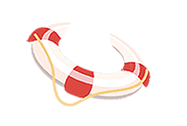
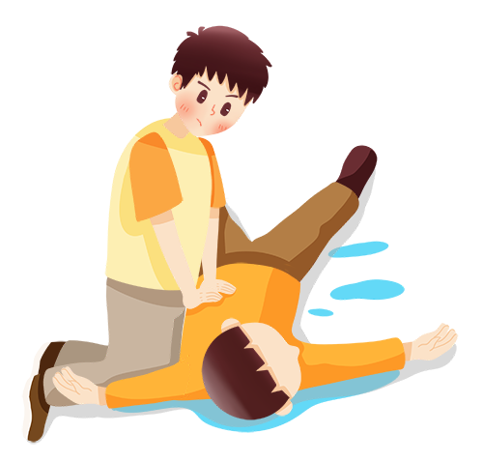
爱
生
命
谨
溺
水
珍
防
天气越来越热，呼吁所有人重视对未成年孩子进行防溺水教育工作，提高防溺水的自觉性和识别险情、紧急避险、遇险逃生的能力。
桐湖卫生院：谢兴胜

Slide 2
目
录
01.远离危险区域
02.防溺水护安全
03.遭遇溺水如何自救
04.同伴落水怎么办

Slide 3
01
远离危险区域
生命只有一次，幸福快乐掌握在你的手里。同学们，珍爱我们的生命吧!在日常生活中提高安全意识，安全第一，防患于未然。水无情，人有情。

Slide 4
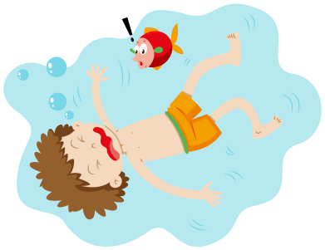
01
远离危险区域
水域环境是复杂且多变
水岸边杂草丛生、青苔遍布，接近时极有可能失足滑落水中，而且水岸一般呈斜坡状，此时再想爬回岸边是异常困难的。
莫在水边玩耍
小朋友喜欢在水岸边捞鱼或者小蝌蚪，如果要亲近水域，一定要家长在场的情况下。

Slide 5
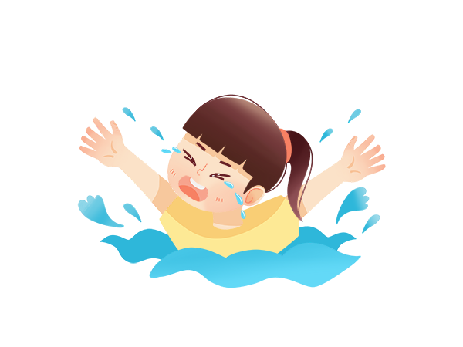
01
远离危险区域
不同年龄段儿童溺水发生的高危地点不同：
◆ 4岁以下儿童的溺水高发地点为家中蓄水容器，如水缸、浴盆等等。
◆ 5-9岁儿童溺水高发地点会涉及水渠、池塘和水库等。
◆ 10岁以上儿童活动范围更大，主要为池塘、湖泊和江河等。

Slide 6
02
防溺水护安全
春夏之际，孩子们的室内外活动也逐渐增多。除了溺水，以下这些不起眼的设施和细节也可能危害孩子的人身安全。

Slide 7
02
防溺水护安全
容易导致溺水的几种情况
1.不了解水性，对自己的体力和游泳能力缺乏正确估计，进入水中便可能导致溺水。
2.即使是习水性的人，未做充分准备活动，下水后突然遭受冷水的刺激，或者游泳的时间过长，体内的二氧化碳丧失过多等原因也会在水下出现四肢痉挛、抽搐，导致失去自主能力而下沉。
3.安全意识淡薄，在非开放水域游泳，四肢可能会被水底水草缠绕而导致下沉，或陷入泥沙而失去控制能力。
4.在水中互相嬉戏、打闹，发生意外后又惊慌失措，导致溺水。
5.身体不好，患有心脏病、贫血、癫痫及其他慢性病的人，可能在游泳中因冷水的刺激而引起旧病复发，从而导致溺水。

Slide 8
02
防溺水护安全
1、不准私自下水游泳
2、不擅自与他人结伴游泳
防溺水
六不准
3、不在无家长或教师带领下游泳
4、不到无安全设施、无救援人员的水域游泳
5、不准到不熟悉的水域游泳
6、不熟悉水性的学生不擅自下水施救

Slide 9
02
防溺水护安全
认识误区
① 游泳圈、充气的水上玩具可以很好地保护孩子？
错！没有任何设备可以代替成人监护。
② 孩子溺水时，一定会拼命拍水或大喊，能被及时发现？
错！很多溺水都是悄无声息发生的，而且发生得非常迅速。
③ 会游泳就不会溺水？
错！呛水、抽筋、过度疲劳等都可能导致会游泳的人溺水。

Slide 10
03
遭遇溺水如何自救
溺水者的营救黄金时间是事发30秒。如能及时发现溺水迹象，生命或可挽回！

Slide 11
03
遭遇溺水如何自救
学会溺水时的自救方法：
① 不要慌张，发现周围有人时立即呼救;
② 放松全身，让身体飘浮在水面上，将头部浮出水面，用脚踢水，防止体力丧失，等待救援;
③ 身体下沉时，可将手掌向下压;
④ 如果在水中突然抽筋，又无法靠岸时，立即求救。
如周围无人，可深吸一口气潜入水中，伸直抽筋的那条腿，用手将脚趾向上扳，以解除抽筋。

Slide 12
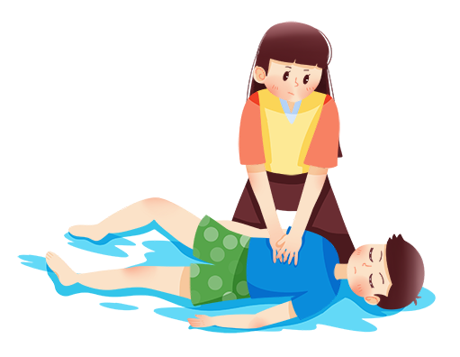
03
遭遇溺水如何自救
水中抽筋自救法：
① 对于手脚抽筋者，若是手指抽筋，则可将手握拳，然后用力张开，迅速反复多做几次，直到抽筋消除为止；
② 若是小腿或脚趾抽筋，先吸一口气仰浮水上，用抽筋肢体对侧的手握住抽筋肢体的脚趾，并用力向身体方向拉，同时用同侧的手掌压在抽筋肢体的膝盖上，帮助抽筋腿伸直；
③ 要是大腿抽筋的话，可同样采用拉长抽筋肌肉的办法解决。

Slide 13
04
同伴落水怎么办
一旦发现有人落水，应立即采取措施施救。如果您没有专业救援经验，请及时拨打当地的急救电话或水上救援电话，并告知详细的落水地点和情况，等待救援人员的到来。

Slide 14
04
同伴落水怎么办
大声呼救
碰到有人溺水，不要慌乱，第一时间要大声呼叫，找大人帮忙，同时拨打110报警，如果有多个同伴在一起,要派出一人去寻求大人帮助。
寻找漂流物
寻找身边的漂浮物抛向溺水者，如救生圈、木板等;如果没有漂浮物，也可以在书包里装满矿泉水瓶抛给溺水者。
寻找竹竿和树枝
寻找竹竿、树枝等递给落水者，也可以把衣服打成绳结抛给落水者,救人时要趴在地上降低重心，以免被拉入水中。

Slide 15
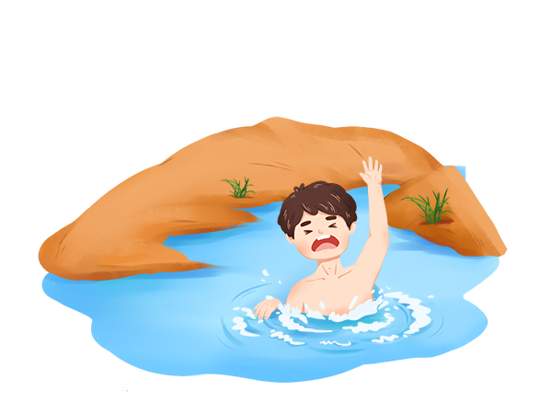
04
同伴落水怎么办
不能直接下水施救
不能直接跳下水施救，未成年人没有足够的能力下水救溺水者，千万不能下水救人以免发生群死群伤的悲剧
不能手拉手施救
不能手拉手施救。落水者力大无比，稍有不留神就会被落水者拉下水，造成连环溺水的悲剧。

Slide 16
感
谢
您
观
看
的
天气越来越热，希望广大家长重视对未成年孩子进行防溺水教育工作，提高防溺水的自觉性和识别险情、紧急避险、遇险逃生的能力。

